Slide 1
Семантика перемещения

Slide 2
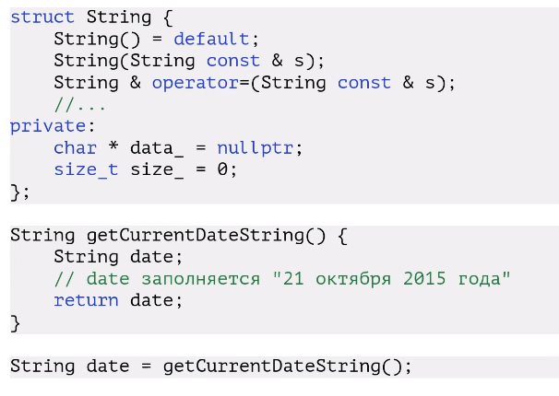
Излишнее копирование

Slide 3
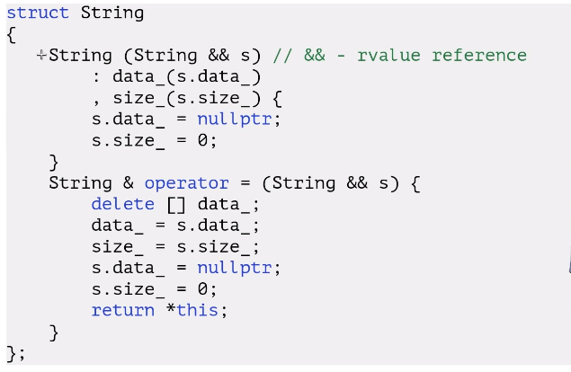
Перемещающий конструктор и перемещающий оператор присваивания

Slide 4
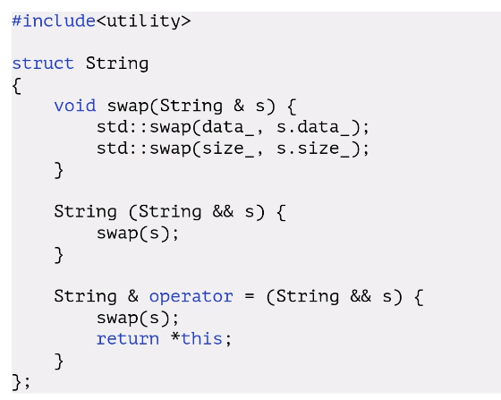
Более лаконичная реализация

Slide 5
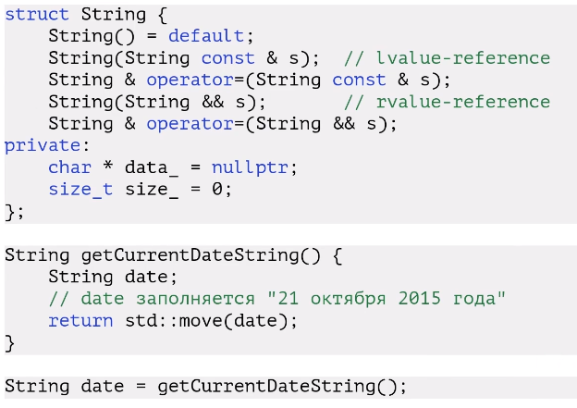
Использование перемещения

Slide 6
Когда используется перемещающие методы:
если передавать объект при помощи std::move()
если передавать временный объект
если из функции по значению возвращается локальный объект функции

Slide 7
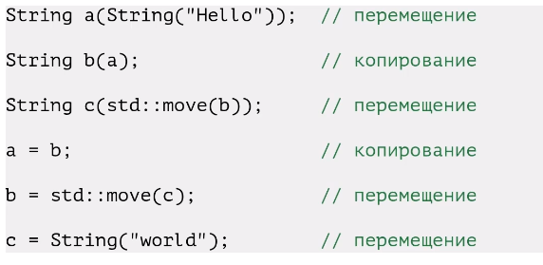

Slide 8
Особые методы класса:
Перемащающие методы генерируются, если в классе остутствуют пользательские копирующие операции,
конструктор по умолчанию
конструктор копирования
оператор присваивания
Деструктор
Перемещающий конструктор
Перемещающий оператор присваивания

Slide 9
Спасибо за внимание !

